Slide 1
Development of a switch accessible software for the children with severe physical disabilities
Amita Mongkhonpreedarchai

Slide 2
outline
1. Introduction
2. System for the switch activities
3. Development of a switch accessible software
4. Demo
5. Conclusion
Notes:
เริ่มจากการทำความรู้จัก children with severe physical disabilities

Slide 3
Introduction
children with severe physical disabilities
Notes:
อธิบาย children with severe physical disabilities

Slide 4
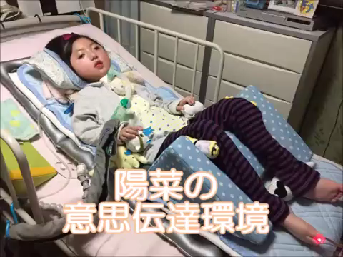
Notes:
แทรกคลิปประกอบ

Slide 5
System for the switch activities
Notes:
อธิบายที่เชื่อมต่อกับ hw

Slide 6
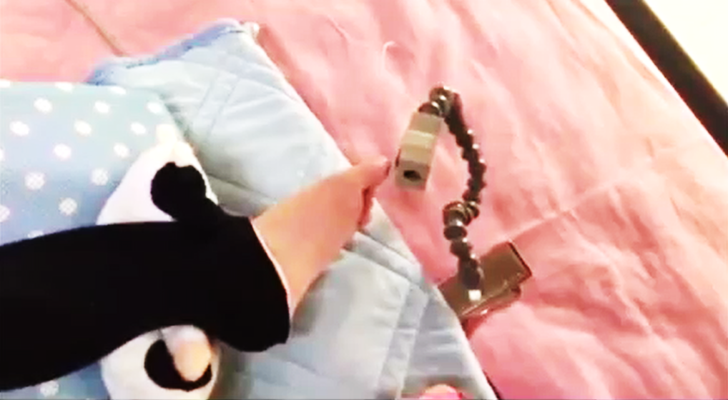
Notes:
แทรกคลิปประกอบ

Slide 7
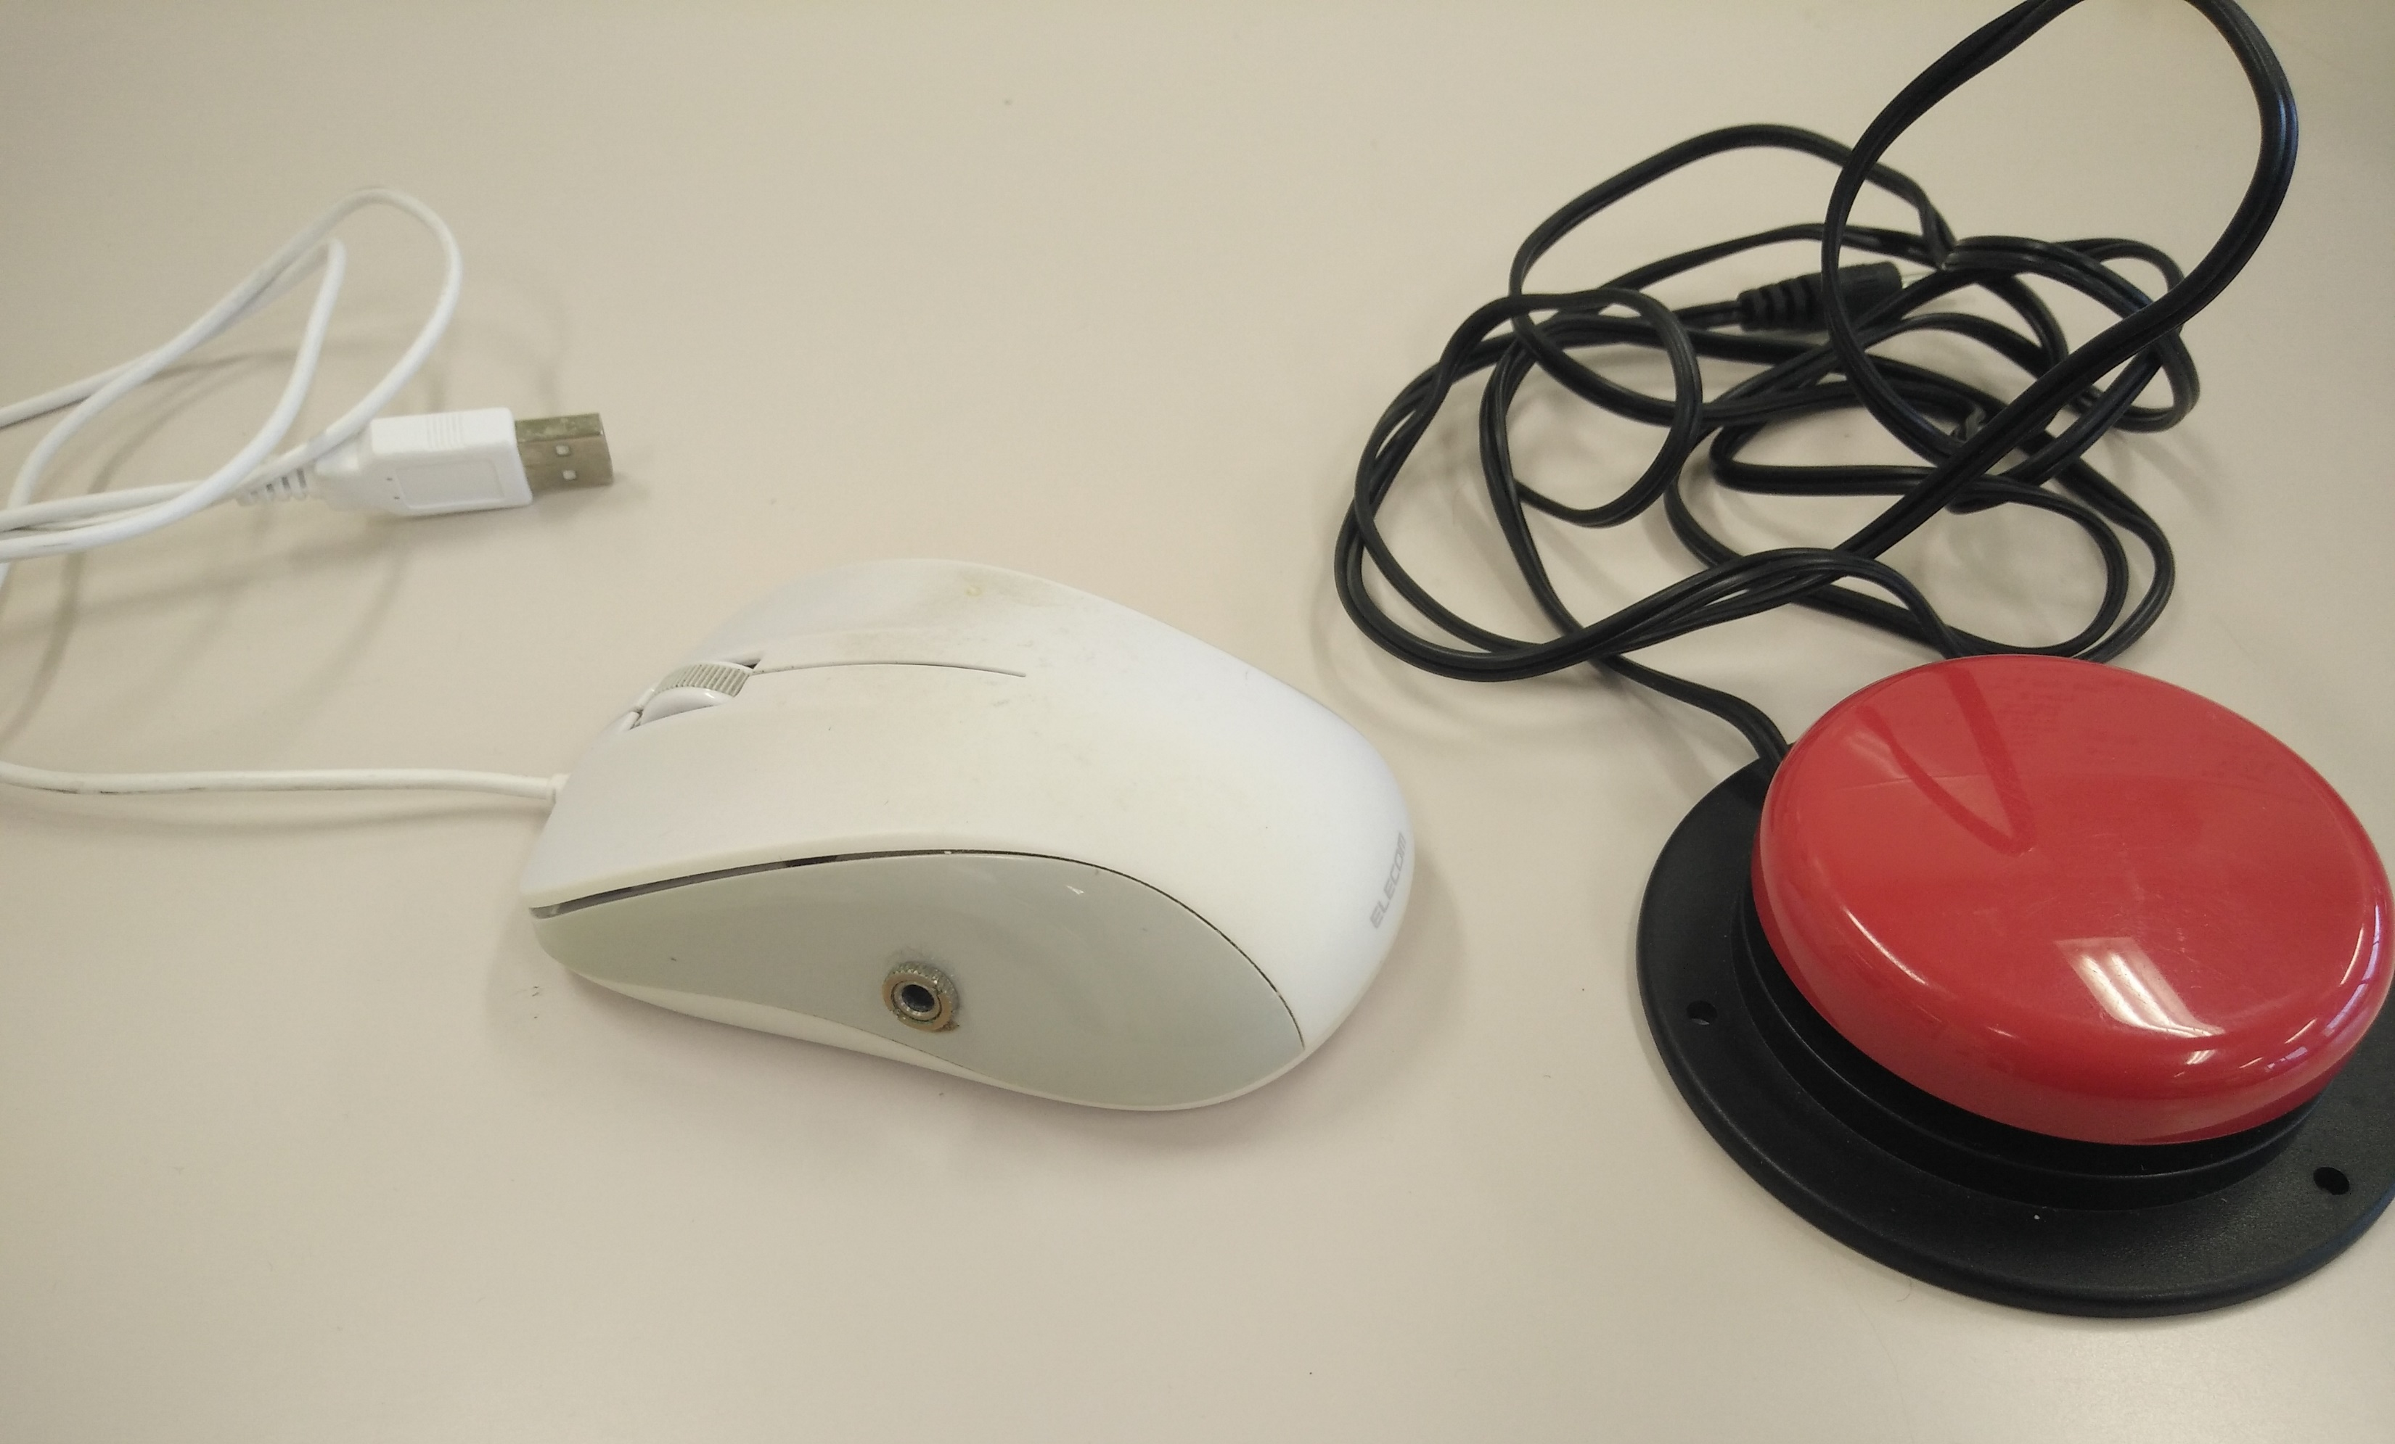
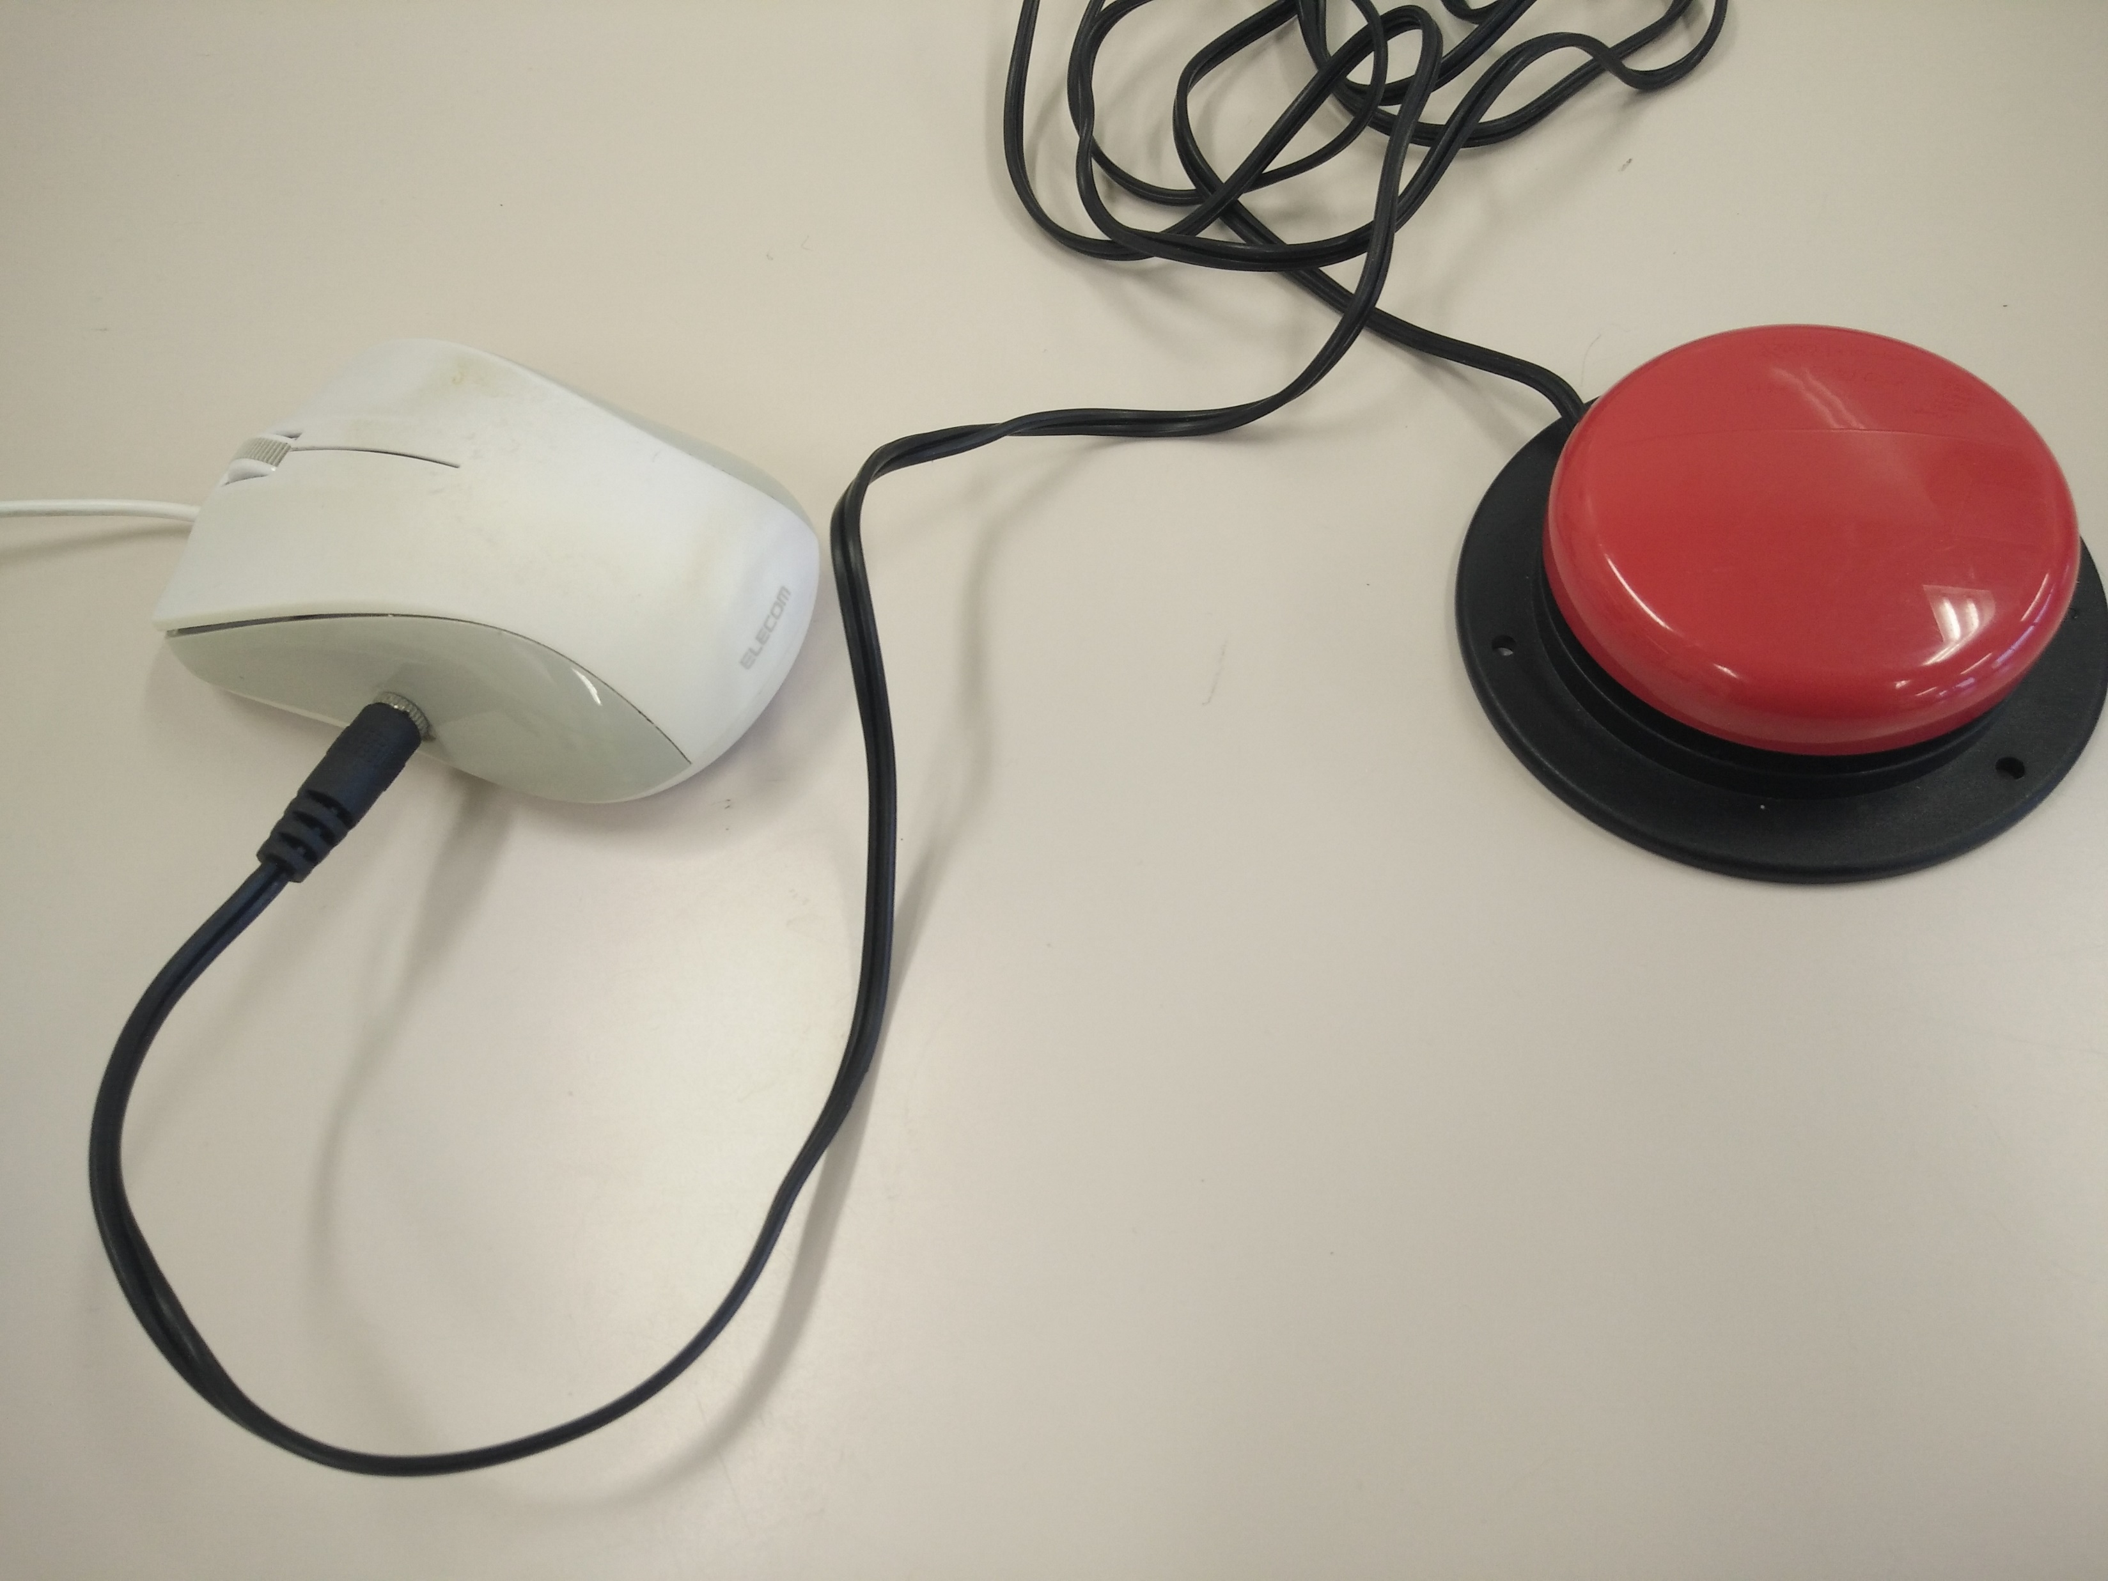
Notes:
แทรกคลิปประกอบ

Slide 8
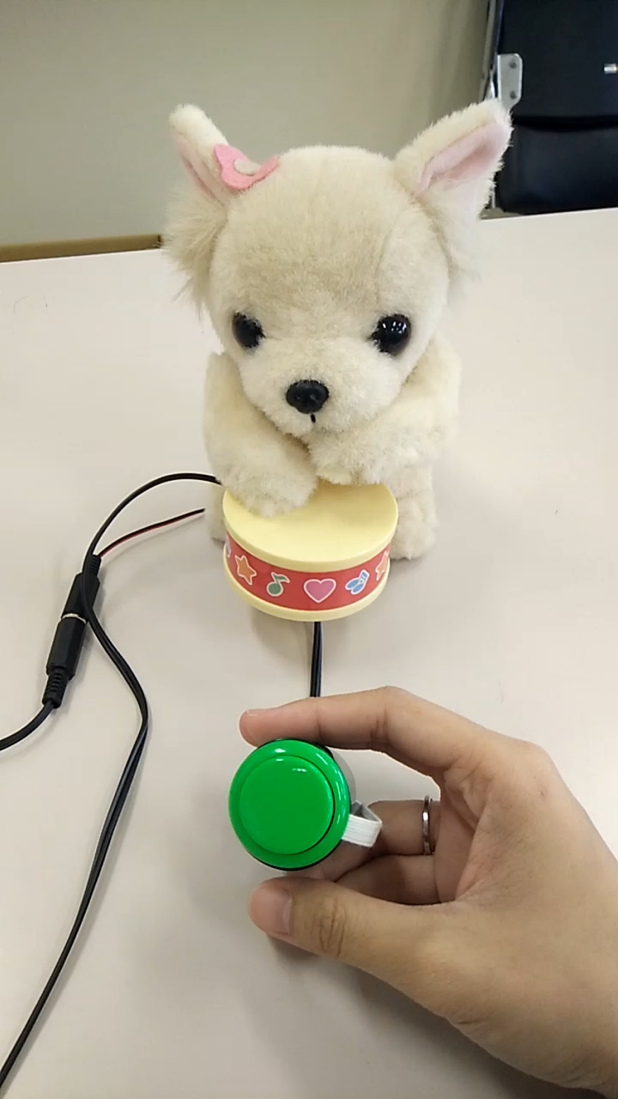
Notes:
แทรกคลิปประกอบ

Slide 9
Development of a switch accessible software
แคปเว็บ htake

Slide 10



Slide 11
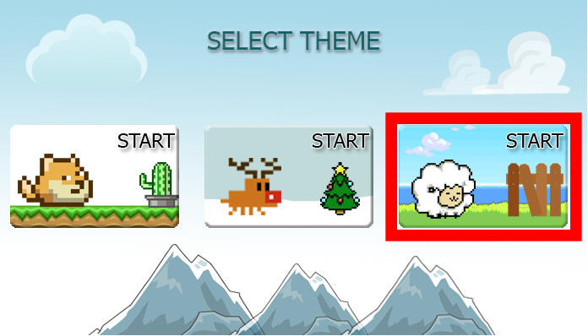
Notes:
เลือกธีมได้ เปลี่ยนเฉพาะตัวละคร ศัตรู พื้นหลัง
Cursor auto scan เพราะน้องเลื่อนไม่ได้ เมื่อ cursor ไปอยู่ตรงตำแหน่งต้องการให้คลิก

Slide 12
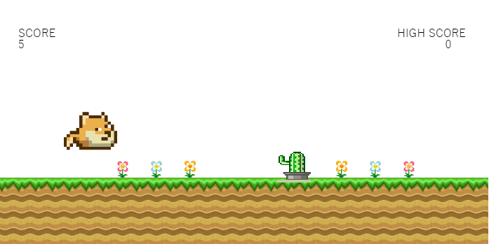
Notes:
คลิกเพื่อกระโดดข้ามสิ่งกีดขวาง
- จะมีคะแนนนับเพิ่มไปเรื่อยๆตามเวลา
- หากกระโดดหนึ่งครั้ง คะแนนจะเพิ่มขึ้น 5 คะแนน

Slide 13
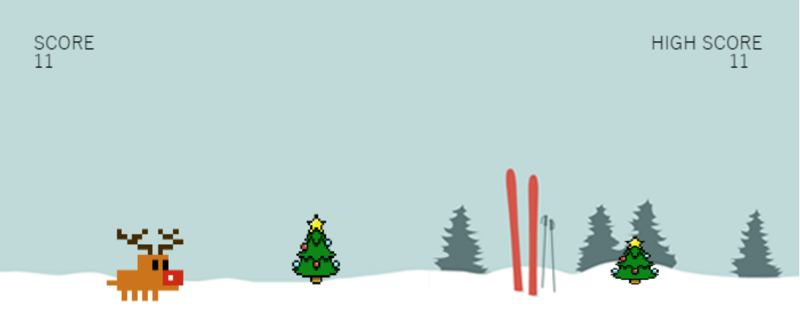
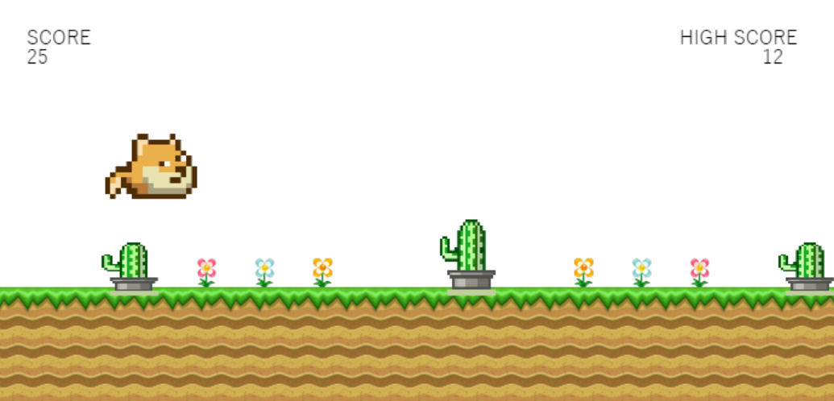
Notes:
สิ่งกีดขวางจะมีขนาดต่างกันไปโดยการสุ่ม

Slide 14
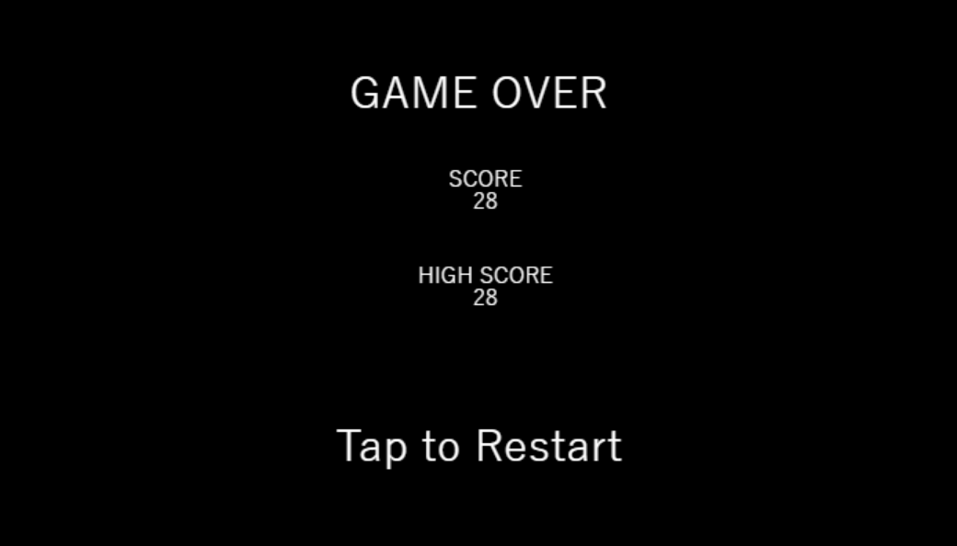
Notes:
- หากโดนสิ่งกีดขวางจะเกมโอเวอร์
- เมื่อจบเกมจะมีบอกคะแนนที่เล่นได้ และคะแนนสูงสุด
- แต่ละด่านจะเหมือนกัน ใช้คะแนนสูงสุดร่วมกัน
- คลิกเพื่อ restart

Slide 15
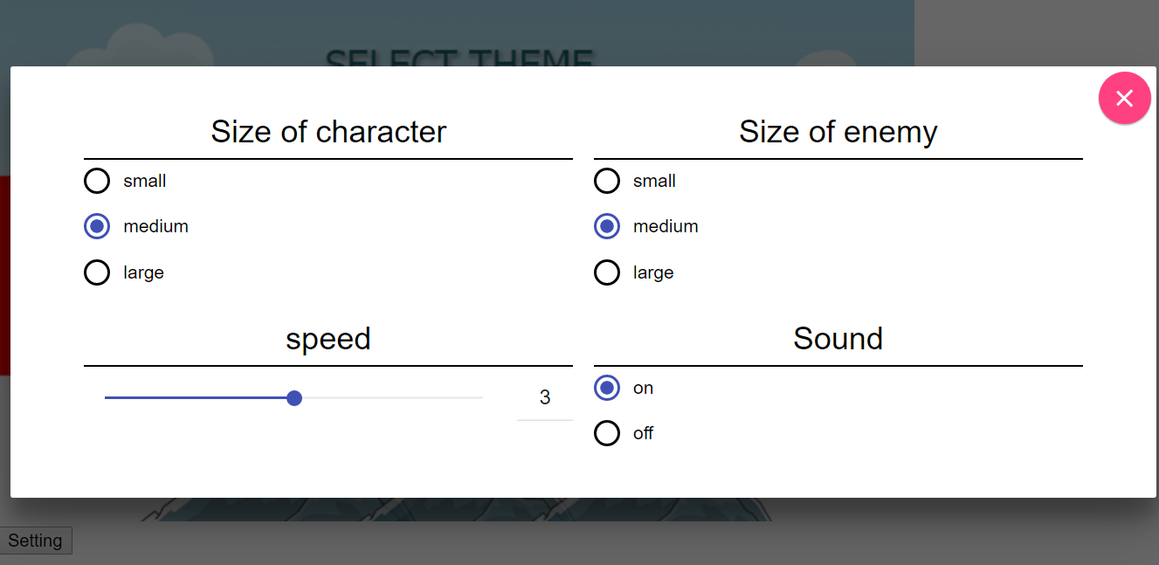
Notes:
ผู้ปกครองหรือเจ้าหน้าที่พยาบาลสามารถปปรับตั้งค่าให้เหมาะสมกับน้อง
เพิ่ม/ลด ขนาดตัวละคร
เพิ่ม/ลด ขนาดสิ่งกีดขวาง
เพิ่ม/ลด ความเร็วของสิ่งกีดขวาง
เปิด/ปิดเสียง

Slide 16
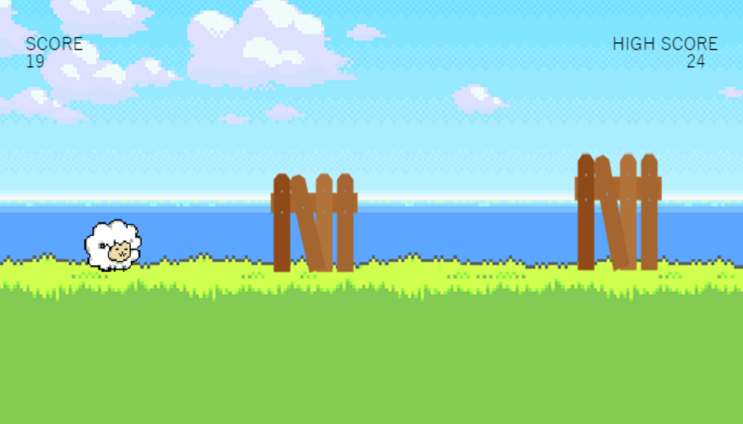
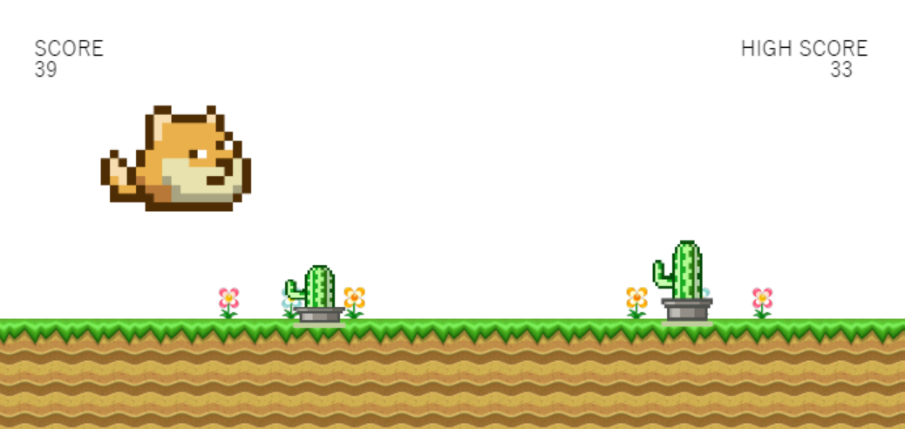
Notes:
ตัวอย่าง ไซส์เล็ก-ใหญ่

Slide 17
Demo

Slide 18
Conclusion

Slide 19
Thank you for your attention

